Slide 1
駅ホームの段差・すき間の解消
大阪市交通局・台湾地下鉄の事例
※写真：大阪市交通局HP、障大連
DPI日本会議

Slide 2
なぜ、段差・すき間の解消が必要か？
１．制約の多いスロープ板利用
降車駅に職員配置できるまで乗車できない
⇒待たされる （事業者によっては２０分は当たり前、１時間半も！）
途中でルート変更できない（一度乗ったら最後まで）
２．段差・すき間解消で単独乗降可能
駅員さんの手を借りず、自由に乗降可能
３．解消は世界の流れ
台湾地下鉄（車両は日本製）、バンコク地下鉄、アメリカ（各地）は解消済み
４．遅れている関東
すべての乗降口で解消されているのは舎人ライナーのみ
都営地下鉄新宿線で段差解消工事始まる（2017年~）
５．バリアフリー法で数値目標必要！
大阪市営地下鉄は段差2cm・すき間3cmと目標数値定める
⇒数値目標を定めることで計画的な解消実現へ

Slide 3
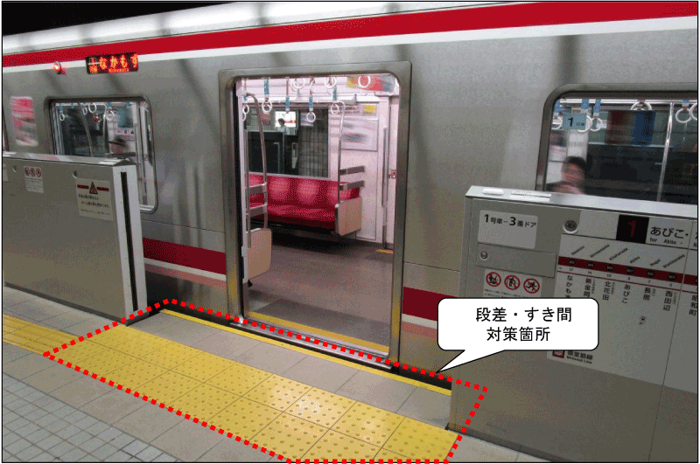
大阪市営地下鉄の取り組み
千日前線
全駅・すべての乗降口の段差・すき間を解消

Slide 4
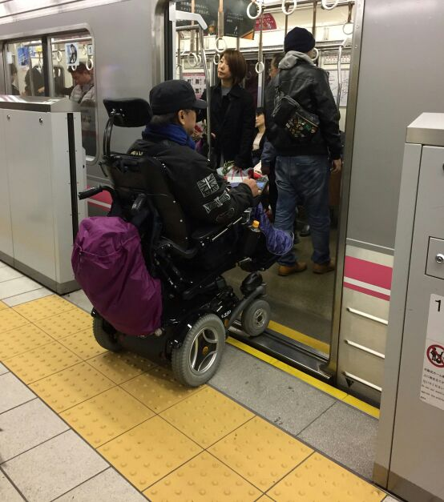
大阪市営地下鉄ホームドア設置駅
⬇
すべての乗降口全が段差とすき間解消
⬇
車いすは単独乗降
可能！
写真：千日前線

Slide 5
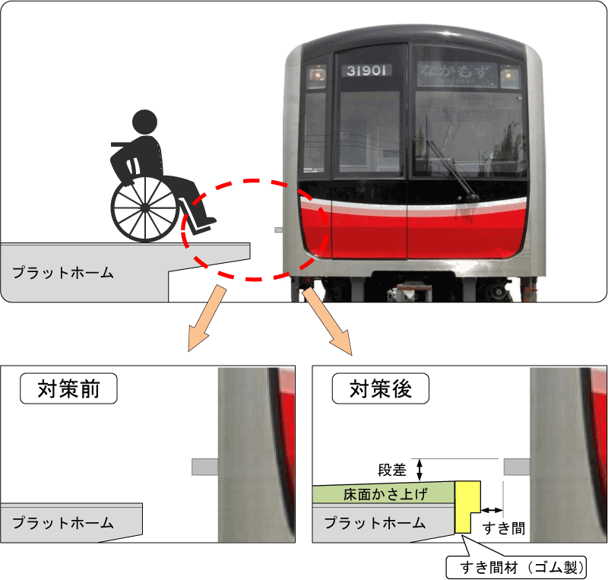
段差20mm以下、隙間30mm以下
●長堀鶴見緑地線（全駅）
段差：0～15mm すき間： 約20mm
●千日前線（全駅）
段差：0～20mm すき間： 約30mm
⬇
目標数値を定めて計画的に改修

Slide 7
ホームドア設置と同時に、段差・すき間解消
⬇
車いす利用者は単独乗降可能
ベビーカー、スーツケースもスムーズに！
勾配を２段階にすることで、視覚障害者も違和感を感じず移動可能

Slide 8
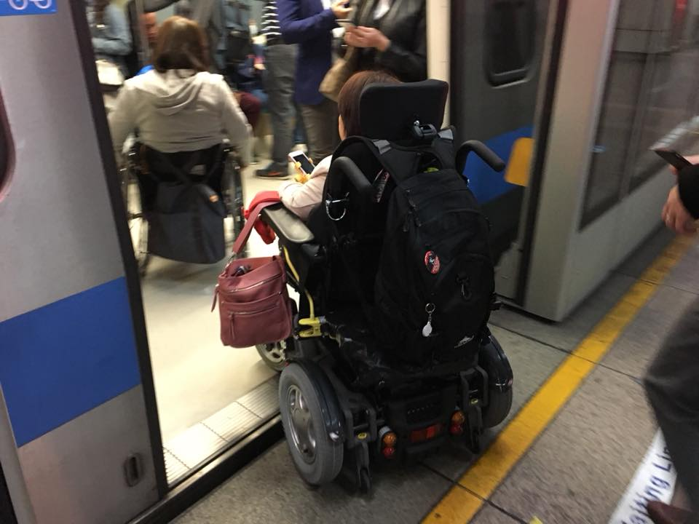
台湾地下鉄（台北）は全線・全駅段差なし
車両は日本製！ 日本でも出来るはず
全線、全駅、すべての乗降口で段差、すき間を解消。
電車内も広く、1つの乗降口から車いす３～４台が乗車可能。
車両は日本製なので、日本でも実現できるはず。

